Slide 1


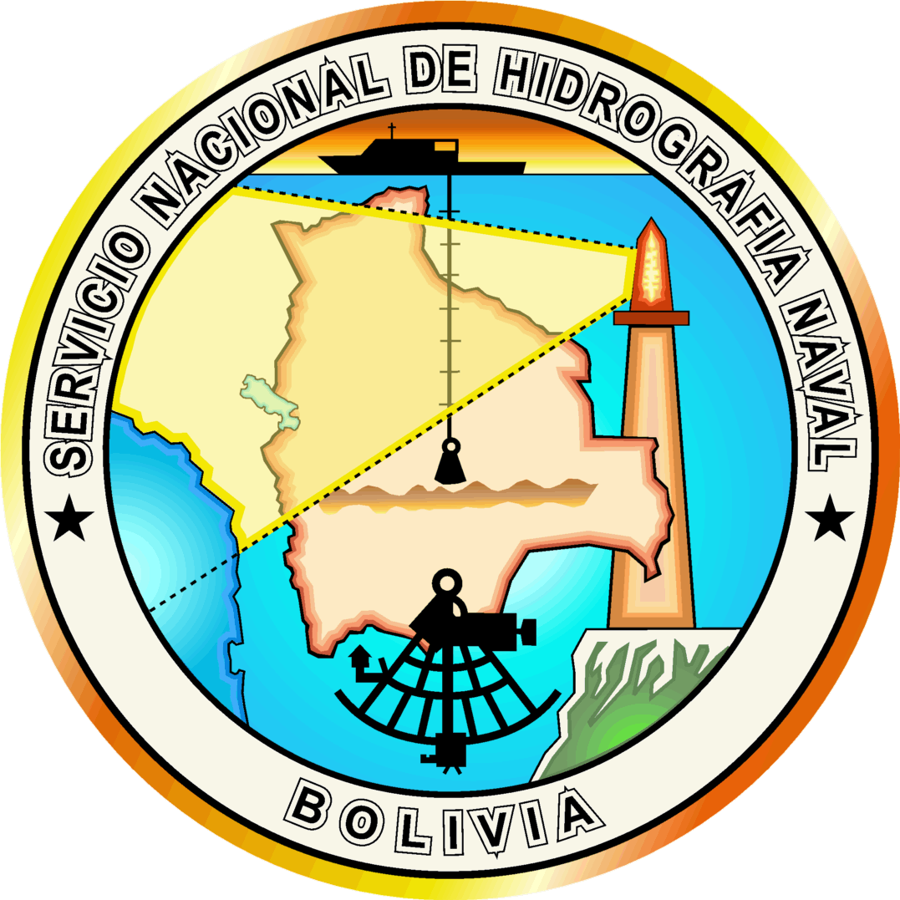
REPORTE NACIONAL DE BOLIVIA
13ª Reunión de la CHAtSO
Buenos Aires – Argentina
abril de 2019

Slide 2
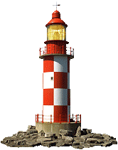
DERROTERO
Levantamientos Hidrográficos, 2017 – 2019.
Nuevas Ediciones y Actualizaciones.
Nuevas Publicaciones Náuticas y Actualizaciones.
Creación de Capacidades.
Actividades Hidrométricas.
Otras Actividades.
Conclusiones.

Slide 3
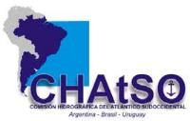

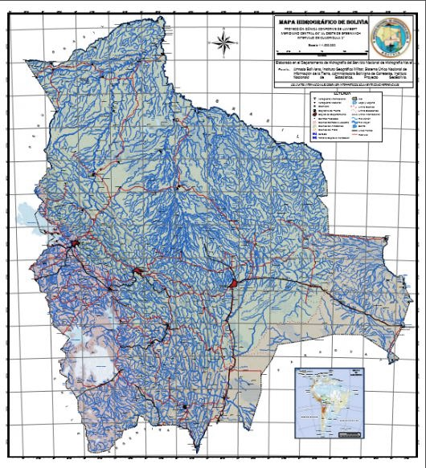





LEVANTAMIENTOS HIDROGRÁFICOS
2017 - 2019
Puerto Quijarro
Río Beni
Lev. Hidrográfico Pre-Dragado de la zona 02 y Post-Dragado de la zona 03 Puerto Internacional Gravetal en el Canal Tamengo.
2018
2017
Levantamiento Hidrográfico para el Proyecto Hidroeléctrico el Bala, 2da fase.
Janko Khota
Valle de Zongo
2017
Levantamiento Hidrográfico del Embalse Janko Khota, sector Milluni.
2018
Levantamiento Hidrográfico de 03 Lagunas, en el valle de Zongo.
Altura 5.200 msnm.
Río Beni
Lago Titicaca
2017
Lev. Hidrográfico para el Proyecto Hidroeléctrico el Bala, 1ra fase.
2018
/
2019
Levantamiento Hidrográfico del Lago Titicaca, sector Boliviano. (aprox. 4100 Km²)

Slide 4
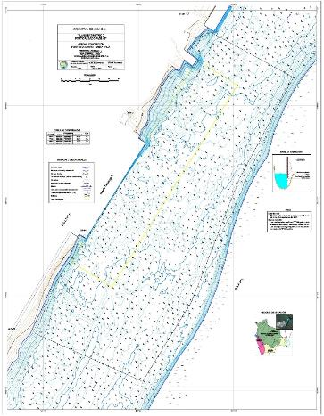
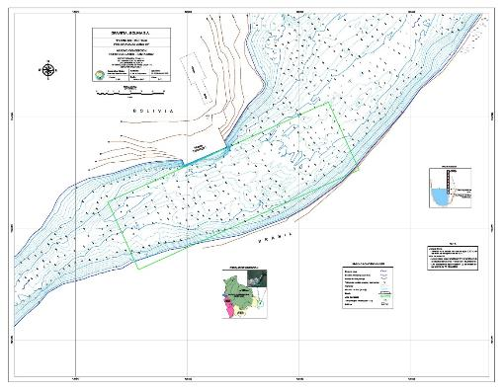
LEVANTAMIENTOS HIDROGRÁFICOS
2017 - 2019
2017
LEVANTAMIENTO HIDROGRÁFICO PRE DRAGADO ZONA 02
Y POST DRAGADO ZONA 03 DEL PUERTO INTERNACIONAL DE GRAVETAL

Slide 5
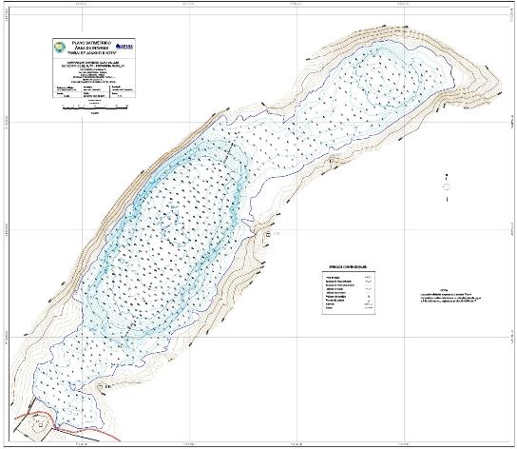
LEVANTAMIENTOS HIDROGRÁFICOS
2017 - 2019
2017
LEVANTAMIENTO HIDROGRÁFICO EMBALSE JANKO KHOTA

Slide 6
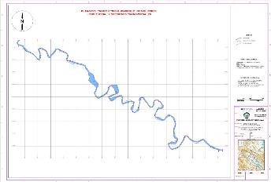
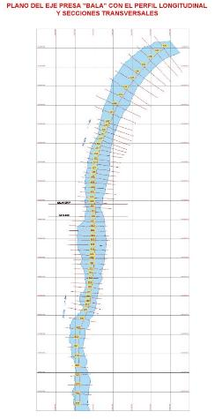
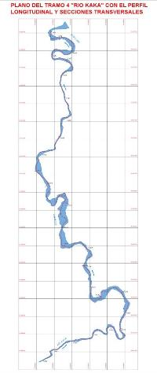
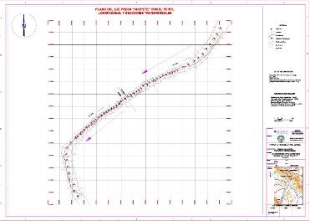
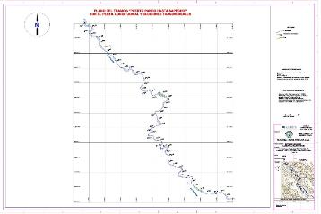
LEVANTAMIENTOS HIDROGRÁFICOS
2017 - 2019
2017
LEVANTAMIENTO HIDROGRÁFICO RÍO BENI - 1RA FASE

Slide 7
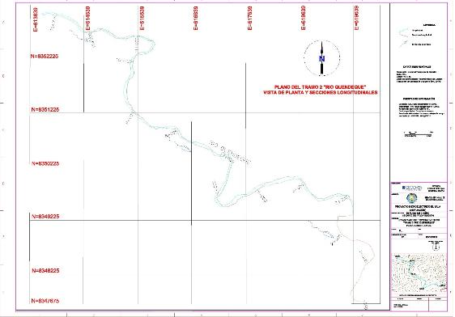
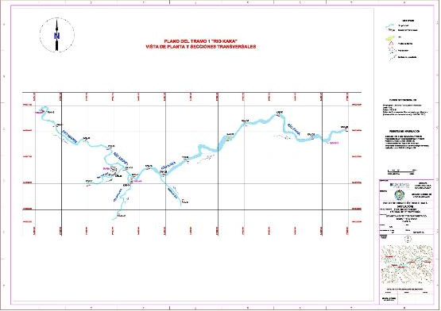
LEVANTAMIENTOS HIDROGRÁFICOS
2017 - 2019
2018
LEVANTAMIENTO HIDROGRÁFICO RÍO BENI - EL BALA - 2DA FASE

Slide 8
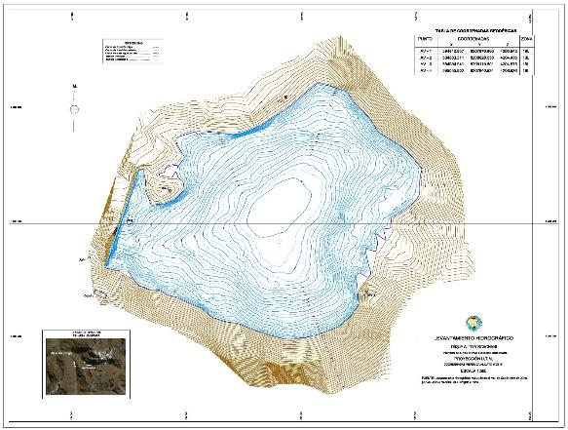
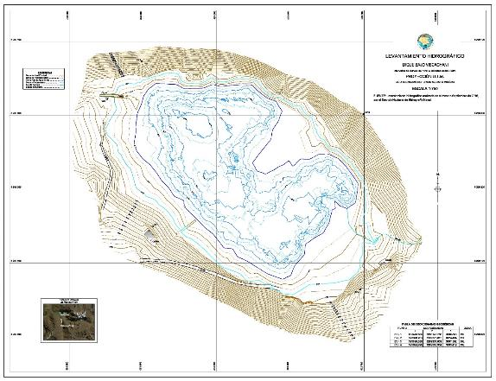
LEVANTAMIENTOS HIDROGRÁFICOS
2017 - 2019
2018
LEVANTAMIENTO HIDROGRÁFICO DE 02 LAGUNAS EN EL VALLE DE ZONGO

Slide 9
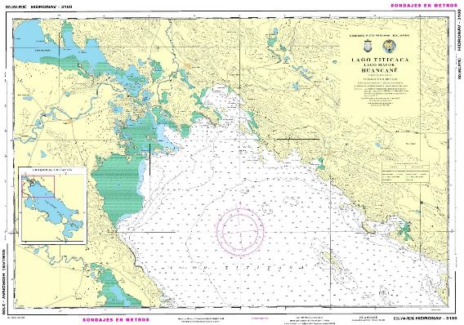
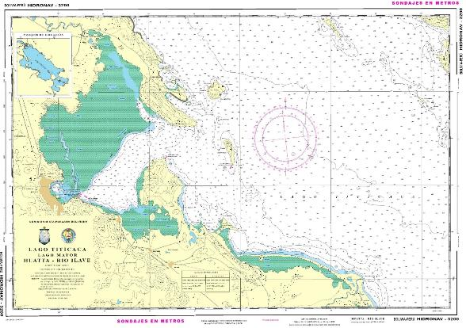
LEVANTAMIENTOS HIDROGRÁFICOS
2017 - 2019
2018 / 2019
LEVANTAMIENTO HIDROGRÁFICO LAGO TITICACA – TERRITORIO BOLIVIANO

Slide 10
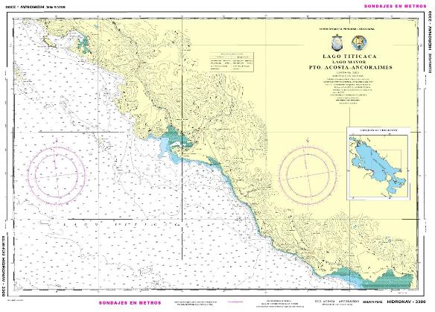
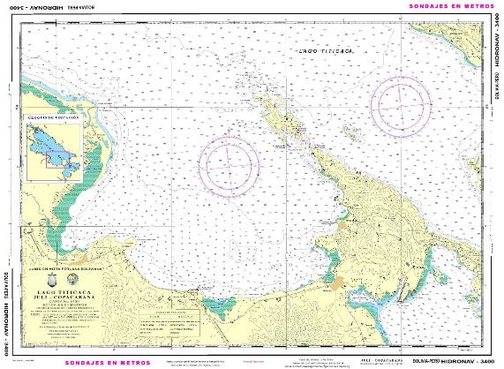
LEVANTAMIENTOS HIDROGRÁFICOS
2017 - 2019
2018 / 2019
LEVANTAMIENTO HIDROGRÁFICO LAGO TITICACA – TERRITORIO BOLIVIANO

Slide 11
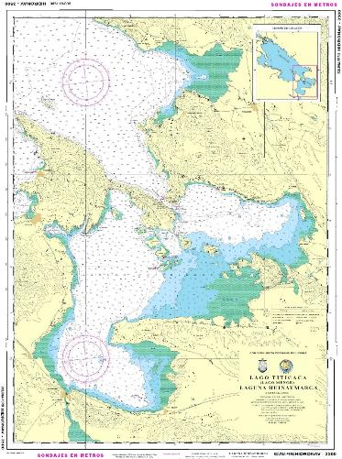
LEVANTAMIENTOS HIDROGRÁFICOS
2017 - 2019
2018 / 2019
LEVANTAMIENTO HIDROGRÁFICO LAGO TITICACA – TERRITORIO BOLIVIANO

Slide 12
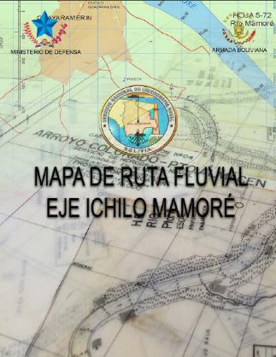
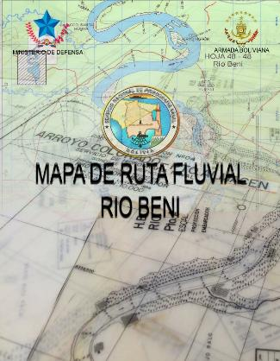
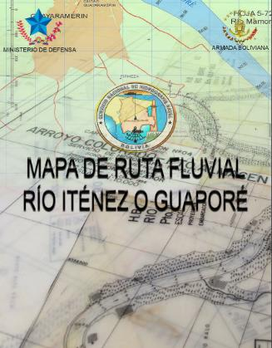
NUEVAS EDICIONES Y ACTUALIZACIONES
EJE RÍOS ICHILO - MAMORÉ
RÍO BENI
RÍO ITENEZ O GUAPORÉ
MAPAS DE RUTA FLUVIAL

Slide 13
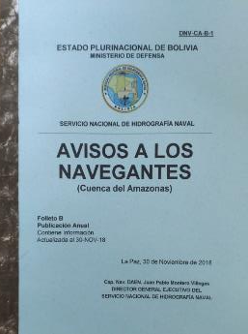
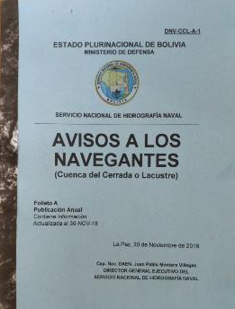
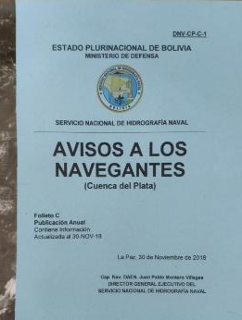
NUEVAS PUBLICACIONES Y ACTUALIZACIONES
CUENCA DEL AMAZONAS
CUENCA CERRADA
CUENCA DEL PLATA
ACTUALIZADOS HASTA EL 30 DE NOVIEMBRE DEL 2018
ACTUALIZADO HASTA EL 28 DE FEBRERO DEL 2019

Slide 14
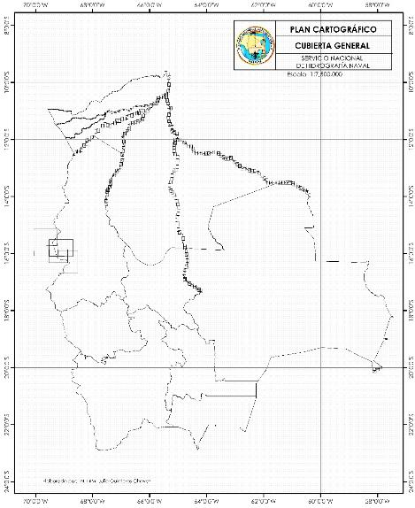
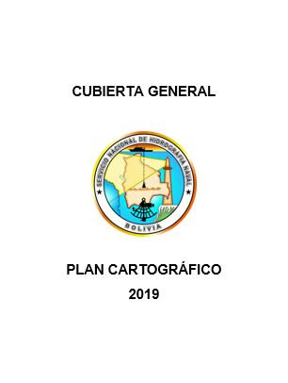
NUEVAS PUBLICACIONES Y ACTUALIZACIONES
PLAN CARTOGRÁFICO 2019

Slide 15
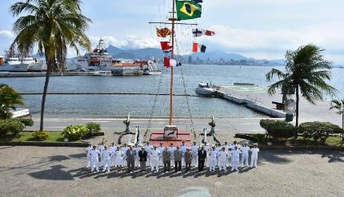
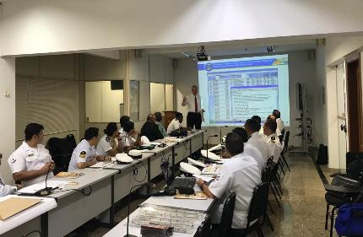
CREACIÓN DE CAPACIDADES
01 OFICIAL EN COMISIÓN
LI CURSO DE PERFECCIONAMIENTO EN HIDROGRAFIA PARA OFICIALES
BRASIL
2018
01 OFICIAL EN COMISIÓN
CURSO DE INFORMACIÓN DE SEGURIDAD MARITIMA
NITEROI - BRASIL
2018

Slide 16
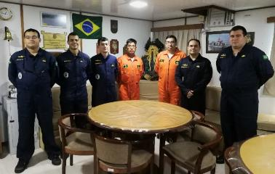
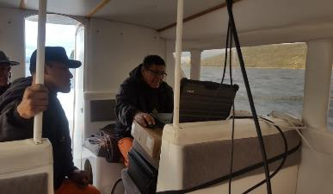
CREACIÓN DE CAPACIDADES
01 OFICIAL EN COMISIÓN
01 SUBOFICIAL EN COMISIÓN
CURSO ACTUALIZACIÓN HYPACK
SSN6
2018
CURSO DE CAPACITACION MANEJO DE HYPACK, A CARGO DE LA EMPRESAEMPRESA MERTIND LTDA.
2018

Slide 17
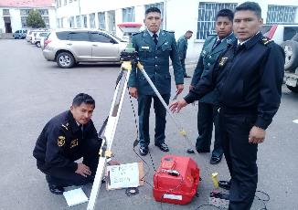
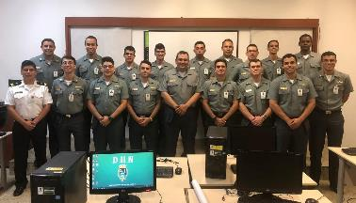
CREACIÓN DE CAPACIDADES
02 SUBOFICIALES RECIBIERON CAPACITACIÓN DE MANTENIMIENTO DE EQUIPOS TOPOGRÁFICOS Y GEODESICOS EN EL INSTITUTO GEORÁFICO MILITAR DE BOLIVIA
2019
01 OFICIAL EN COMISIÓN CURSO DE PERFECCIONAMIENTO EN HIDROGRAFIA PARA OFICIALES BRASIL (CAHO)
2018 y 2019
2019
EN EL SNHN CADA AÑO SE REALIZAN CURSOS DE CAPACITACIÓN Y ACTUALIZACIÓN AL PERSONAL TÉCNICO

Slide 18
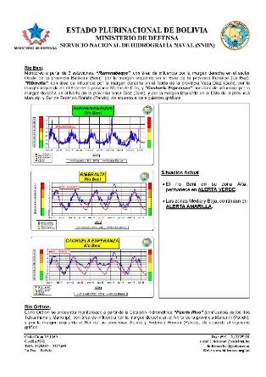
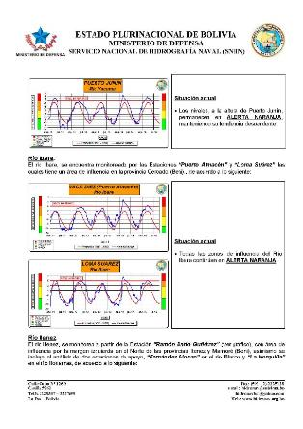
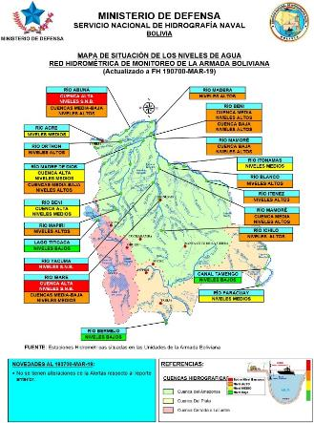
ACTIVIDADES HIDROMETRICAS
REGISTRO, MONITOREO Y ANÁLISIS HIDROLÓGICO DE LA RED HIDROMÉTRICA CONFORMADA POR 45 ESTACIONES DE LA ARMADA BOLIVIANA (DISTRIBUIDAS EN TODO EL TERRITORIO BOLIVIANO).

Slide 19
OTRAS ACTIVIDADES
ELABORACIÓN Y PRESENTACIÓN DEL ANTEPROYECTO DE LEY HIDROGRÁFICA
2019
APROBACIÓN DEL PLAN CARTOGRÁFICO DEL SNHN
2019
PARTICIPACIÓN COMO ENTE ASESOR EN TEMAS TÉCNICOS EN LA COMISIÓN NACIONAL SOBRE TEMAS DEL CIH Y EN OTROS TEMAS DE RECURSOS HÍDRICOS
2019

Slide 20
CONCLUSIONES
EL SERVICIO NACIONAL DE HIDROGRAFÍA NAVAL DE BOLIVIA, REALIZA ACTIVIDADES TÉCNICAS DENTRO DE SUS ESPECIFICAS FUNCIONES COMO INSTITUCIÓN ESPECIALIZADA EN EL ÁMBITO HIDROGRÁFICO, APORTANDO DE FORMA DIRECTA AL DESARROLLO DE LOS INTERESES MARÍTIMOS FLUVIALES Y LACUSTRES DEL ESTADO PLURINACIONAL DE BOLIVIA.
LOS PUERTOS Y VÍAS NAVEGABLES DEL ESTADO PLURINACIONAL DE BOLIVIA EN LA HIDROVÍA PARAGUAY PARANÁ, CORREDOR DIONISIO FOIANINI (48 KM.) Y EL CANAL TAMENGO (10,5 KM.), ADEMÁS DE LA GRAN CANTIDAD DE RÍOS, LAGOS Y EMBALSES NAVEGABLES EN TODO EL TERRITORIO, PERMITEN AL SERVICIO NACIONAL DE HIDROGRAFÍA NAVAL REALIZAR SUS ACTIVIDADES DE FORMA PROFESIONAL.

Slide 21
GRACIAS POR SU ATENCIÓN

